Slide 1

현대 일본의 경제
21247249 박수민

Slide 2
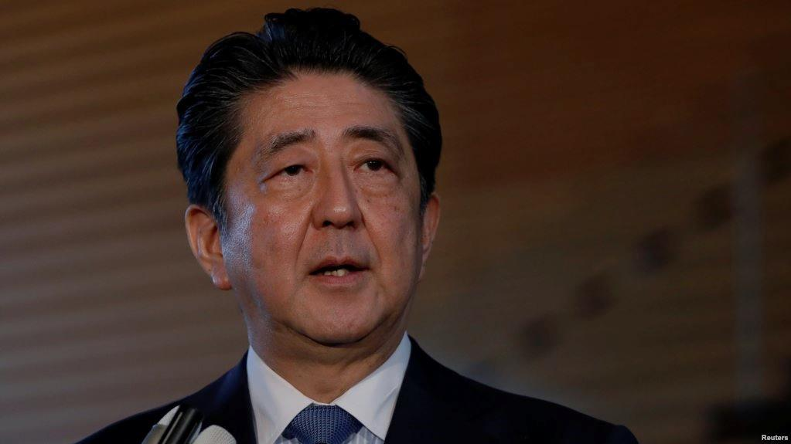


일본
경제
문제
일본
경 제
재 생
일본
경제
비교
일본
경제
미래

